Slide 1
エニアグラムを使った “本当の自分の性格がわかる” 性格診断テスト
このアプリケーションは自己理解を深めるために開発されたものである。 適性がありそうな職業や職業とのかかわり方を考えてみよう。
Bグループ 発表

Slide 2
プレゼンテーション概要
開発の目的
構造
操作説明
苦労したところや工夫したところ
質疑応答

Slide 3





開発の目的
就活側
エニアグラムを使った自己分析で本当の自分、知らなかった自分を発見し、自己理解を深める。
自分の武器となる価値観や強みを発見し マッチした企業を見つけることができる。
履歴書や面接での自己PRに活用できる。
自己分析とは？？
企業側
ビジネスシーンでの注目度も高まり ゼネラル・モーターズやAT&Tなどの 大企業でも採用されている。
このアプリケーションは、名前と診断結果が保存される仕組みになっており、 パスワードでログインすればその内容が閲覧できる。

Slide 4

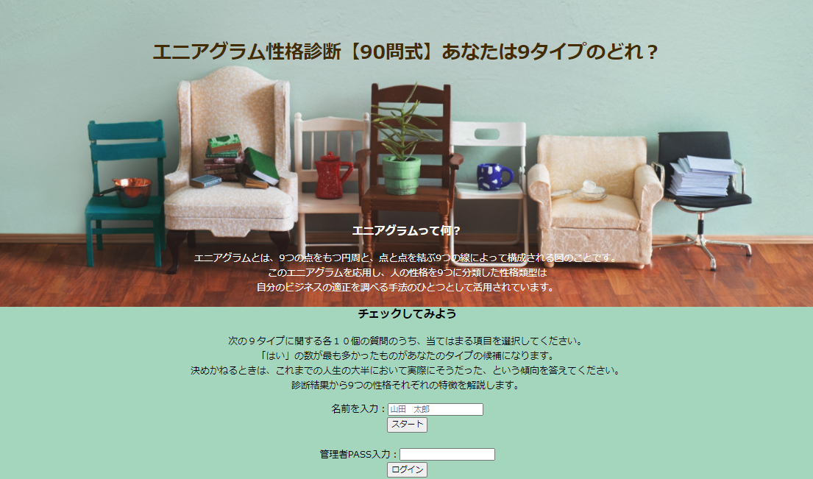
構造
Topページ
管理者ページ
.
質問ページ
再質問ページ
結果表示ページ
URL http://up-0327:8080/Personality/servlet/Top

Slide 5
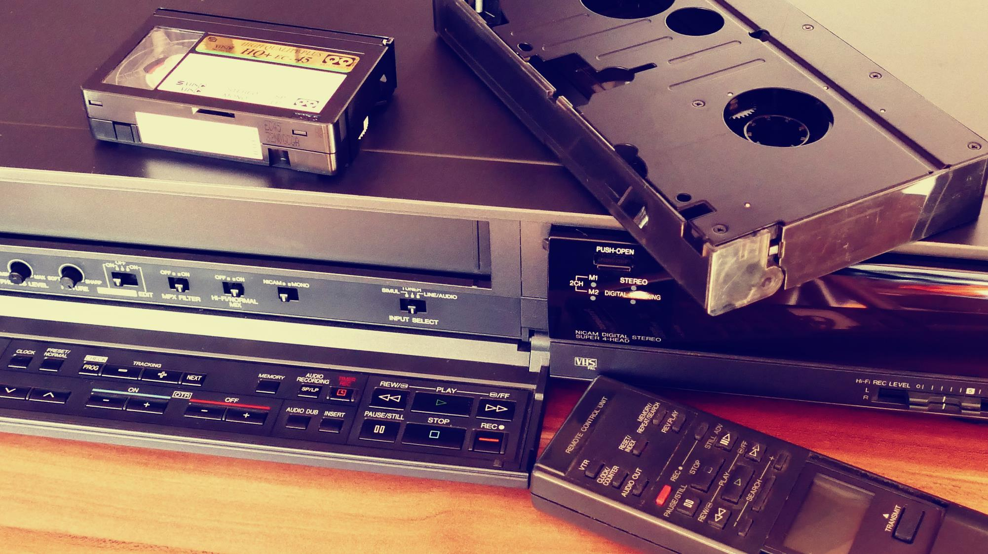





操作説明
URL http://up-0327:8080/Personality/servlet/Top
1.Topページ
2.質問ページ
3.再質問ページ
4.結果表示ページ
5.エラー表示
名前を入力し 診断を開始する。
管理者はパスワードを入力し管理者ページへ
表示される質問に対し「はい」「いいえ」の 二択で回答する。
90問の質問のスコアをもとに、性格9タイプに 診断できない場合 追加の質問を行う。
質問の結果 スコアの集計と 個人の性格タイプ タイプの特徴を表示する。
質問画面で未回答の質問があった場合に エラー表示する。

Slide 6
苦労したところ、工夫したところ
副リーダー 高尾さん
反省
Beanでメソッドを作りすぎて、不要なメソッドが多くなった。
工夫
サーブレット・JSP・Beanを作る時、わかりやすい様コメントを多く入れた。
リーダー 崎久保さん
反省
・リーダーであるにも関わらず、声掛け不足
・負担や役割に偏りがあり、仕事を平等に振り分けられなかった。
・相談を早めにしなかった
→結果コード量が多くなってしまった・進捗に遅れが出てしまった
谷本さん
工夫
・分かりやすいフリー素材を見つけること。
・データ入力欄を見やすくした。
反省
・フリー素材をもっと工夫して集めるようにしたい。
・データ入力に時間がかかった。
太田さん
①同名で診断を開始すると重複する名前のデータがすべて上書きされてしまう。
→ name による診断データ管理から、 num(通番)による診断データ管理へ。
②Question 関連のクラス変数、メソッドの数が多い。
→ Q1～Q90 の90種類の変数から tempQ1～tempQ2 の10種類で管理する。
③Top.jsp のCSS、デザインはよかったが、その他ページの表示はデフォルトである。
→ 各ページにCSSを適用して見やすく。
④ デバッグがたいへん。
⑤先生から、[できれば全員がまんべんなくすべての分野を触るように]との指示があったので、 おのおのJSP, servlet, Bean, CSS を担当できればよかった。
黒田
Top画面のデザインを担当したが、初めは占いのサイトのようになってしまった。 イメージを変え、人はみんな一緒ではなく、様々な人がいるというイメージで Top画面を椅子にした。
反省
ソースコードはほかのメンバーに頼りっぱなしになってしまい みんなに大変な思いをさせてしまった。
ありがとうございました。

Slide 7
質疑応答

